Slide 1

Современные образовательные технологии, как основа личностного развития ребёнка дошкольного возраста
Игровая технология
(игры Воскобовича «Коврограф Ларчик»)

Slide 2
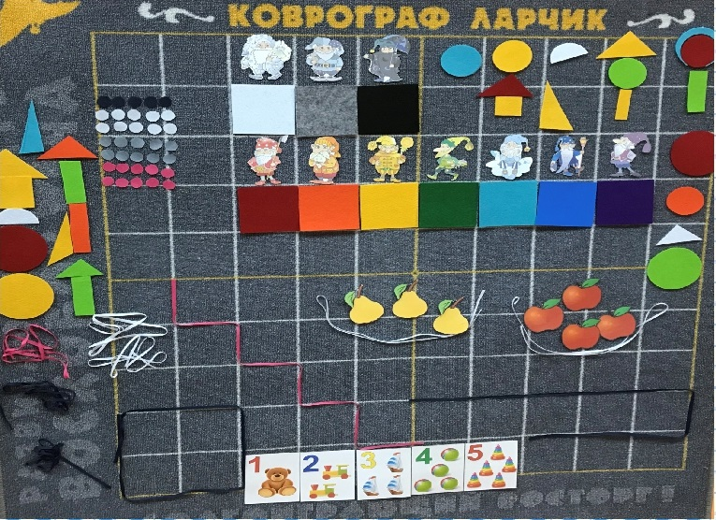
Содержание
Немного об авторе
Методика коврографа
Отличительные особенности

Slide 3
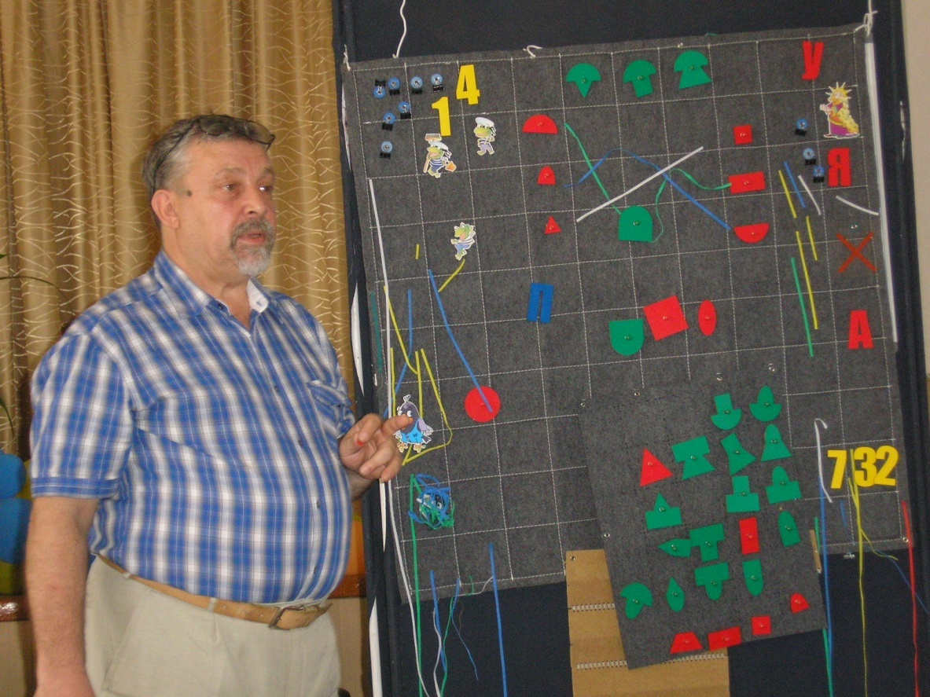
Немного об авторе
Воскобович Вячеслав Вадимович — петербургский автор игр и пособий, создатель развивающей методики для детей 3-7 лет «Сказочные лабиринты игры».
С 1997 года — директор ООО «Развивающие игры Воскобовича», где производятся авторские игры и разрабатываются новинки на радость детям всех возрастов, их родителям и воспитателям.

Slide 4
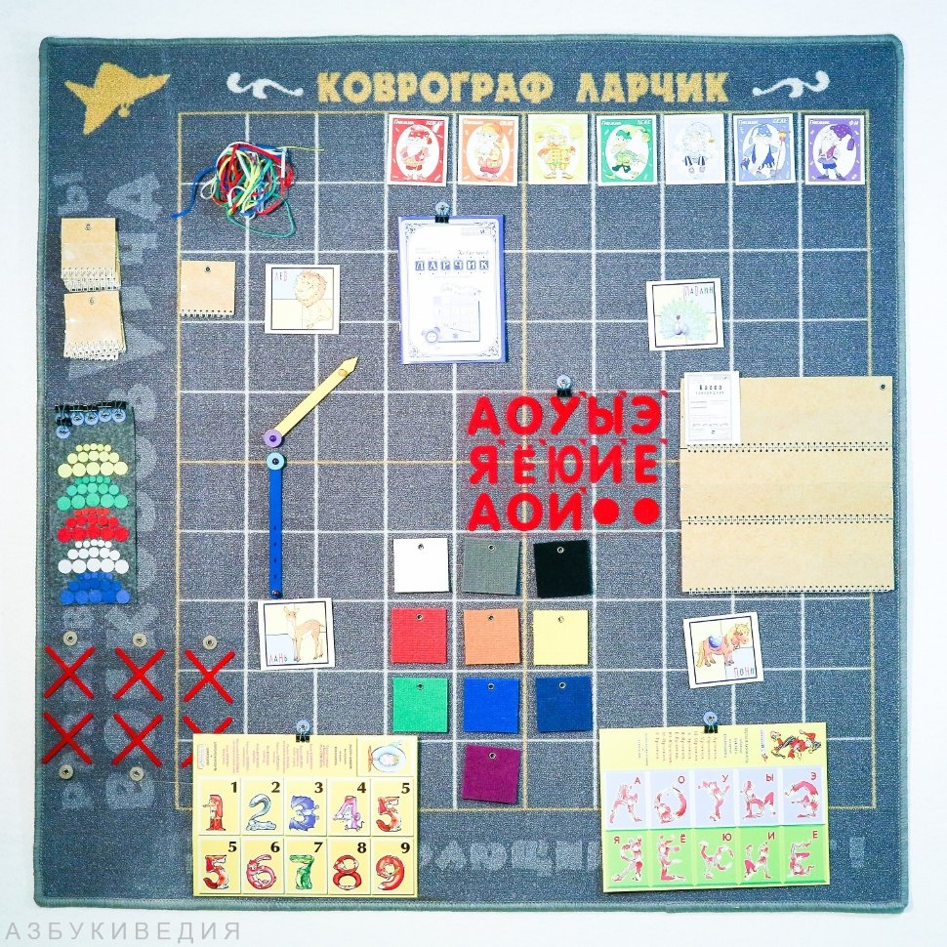
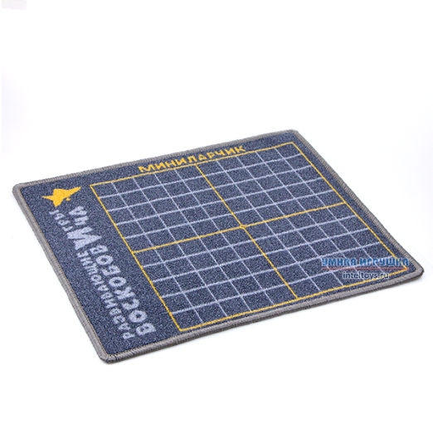
Игровое пособие
«Коврограф Ларчик»
Коврограф «Ларчик» - это демонстрационный комплект для педагога, состоящий из игрового поля из ковролина и наглядного материала: «Забавные буквы», «Забавные цифры», «Разноцветные веревочки», «Разноцветные круги», «Разноцветные квадраты-эталоны цвета», «Буквы и цифры» и т.д.
«МиниЛарчик» – это индивидуальные комплекты для детей.

Slide 5
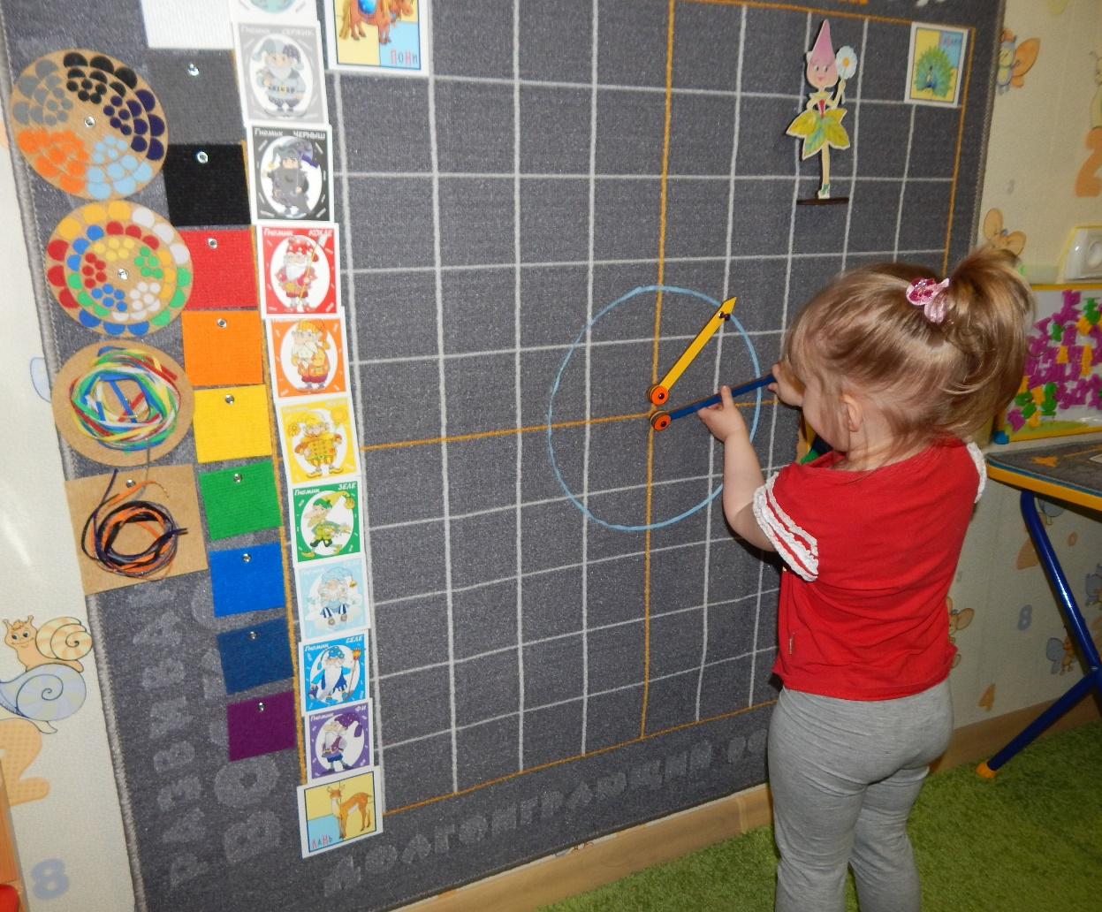
Методика коврографа
В основе методики Воскобовича лежит принцип: интерес – познание – творчество.
Игровая методика побуждает интерес детей к занятиям.
В процессе игры коврограф превращается в волшебную поляну в Фиолетовом лесу, на которой происходят различные чудеса . Все игровые ситуации сопровождает сказочный сюжет, путешествие, преодоление трудностей, разрешение ложных ситуаций, нахождение верного решения.

Slide 6
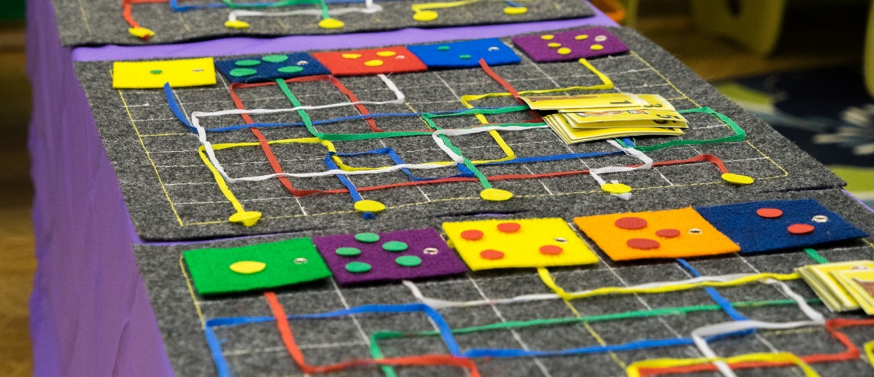
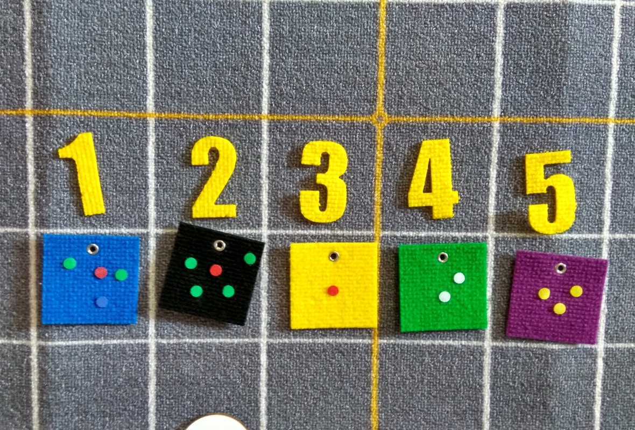
Отличительные особенности
Главная отличительная особенность игр – образность и универсальность. Игра интегрирует, мобилизует внимание ребенка, его интерес, втягивая ребенка в процесс решения. Он образно попадает в ситуацию, последовательно анализирует свои действия, поставленные задания, осознает цели и находит варианты решения.

Slide 7
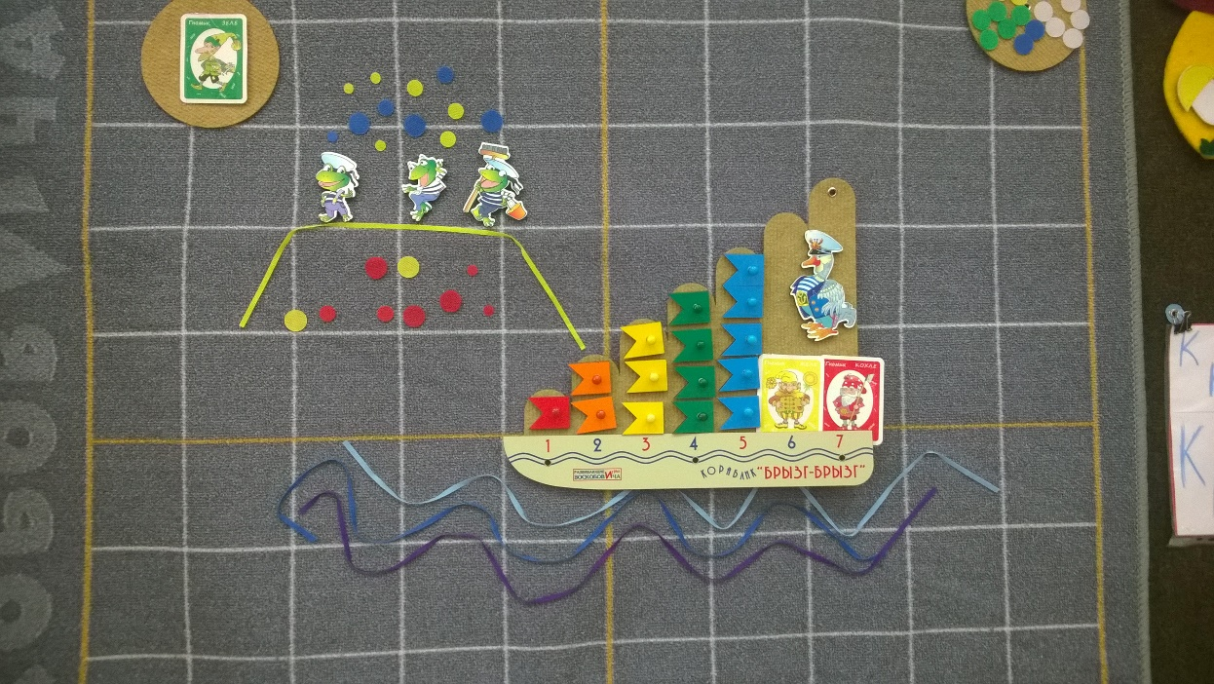
Пособие является универсальным так как: способствует сенсорному развитию, развитию психических процессов (память, внимание, мышление, воображение).Так же развивает математические, речевые, экологические предпосылки у детей от двух лет и школьного возраста.

